Slide 1
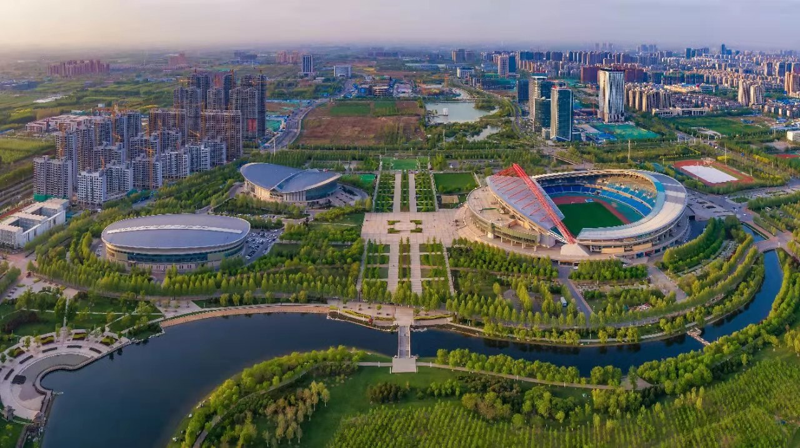
淄博体育中心试驾场地
淄博市体育中心位于淄博新城区核心区南端，总占地面积700亩，设4.5万座体育场、6千座综合体育馆和2千座游泳跳水馆各一座，场馆周边设置多种体育健身设施。

Slide 2
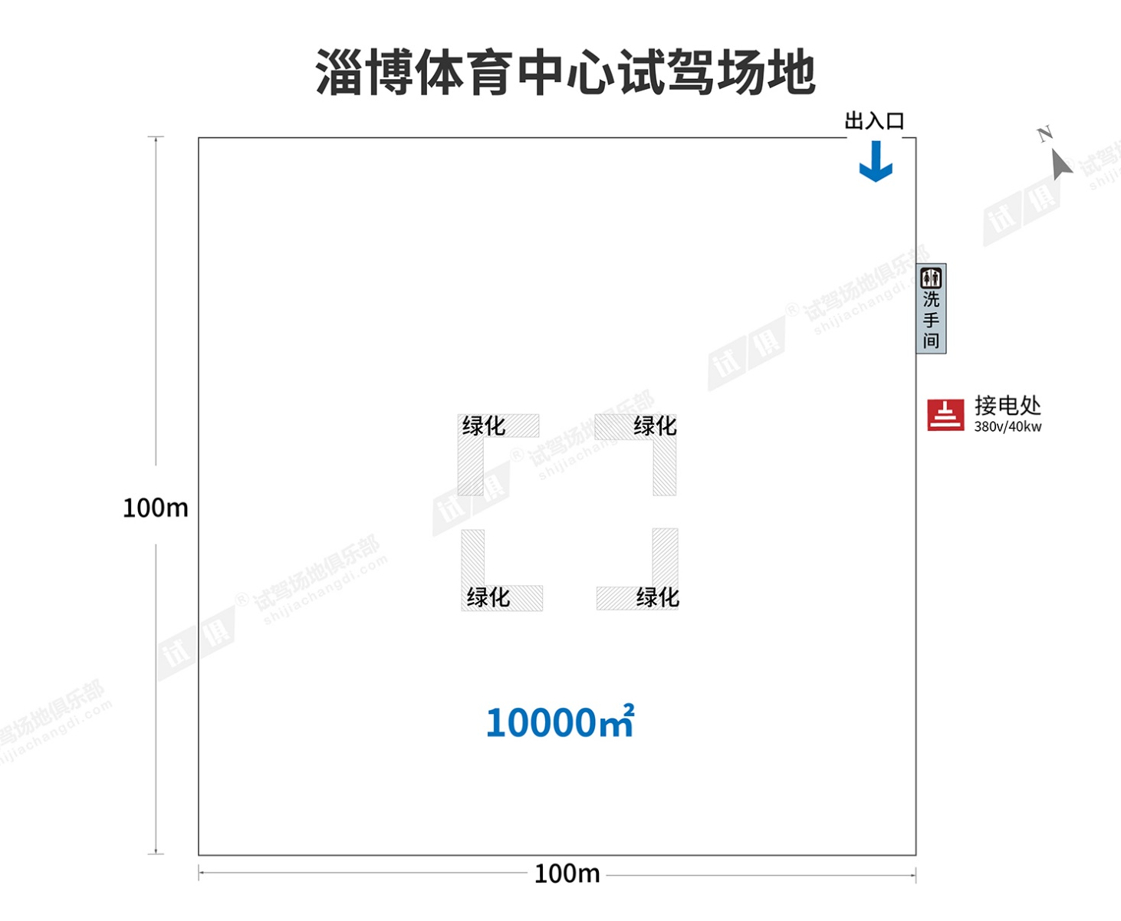
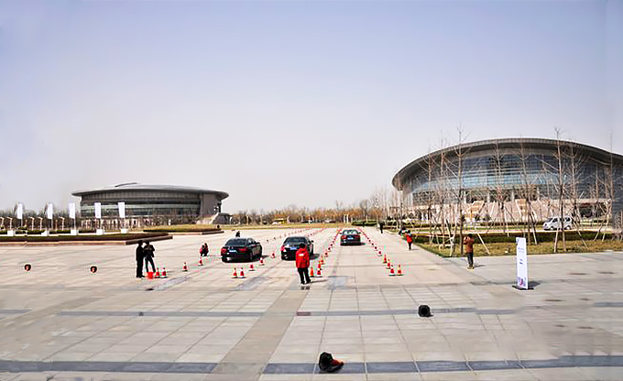
场地费用：2万/天
场地面积： 长100m 宽100m 面积为10000㎡ 方砖地面 全封闭
供电供水：380V/100kw 方便接水
配套设施：停车位 培训教室 固定洗手间

Slide 3
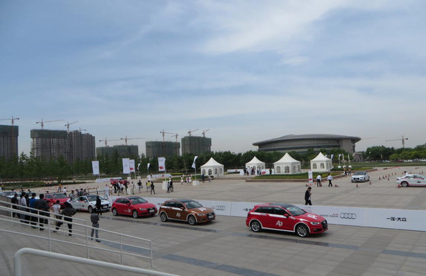
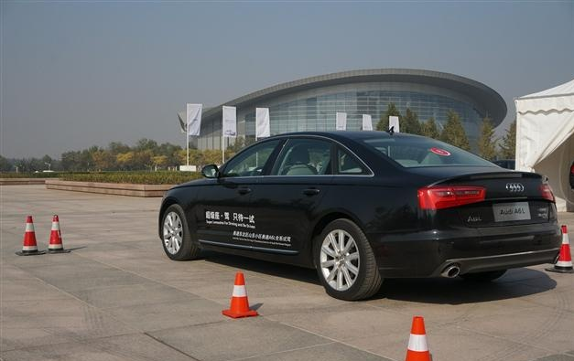
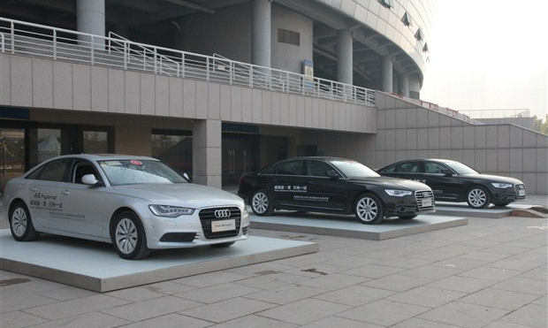
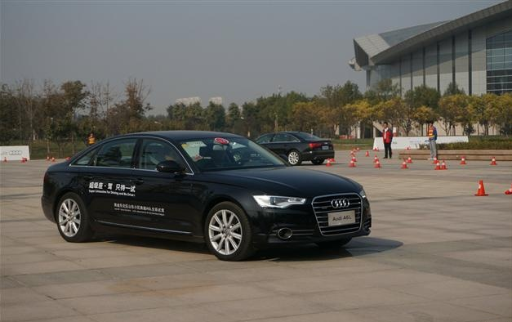
奥迪驾控汇

